Slide 2
Les principes
Maquettage
Le maquettage, c’est la réalisation graphique de votre produit.
Une maquette représente un modèle à taille réelle.
Dans l’informatique, ce processus est utilisé pour modéliser rapidement une interface web, logicielle ou applicative mais ce processus est bien entendu utilisé dans d’autres métiers.

Slide 3
Découpage d’une maquette
Maquettage
Le maquettage se découpe en 3 sections:
Conception de wireframes: représentation avec la plus basse fidélité de votre projet
Création de la maquette: représentation haute fidélité
Configuration de prototypes: représentation haute fidélité avec dynamisme

Slide 4
Les intérêts du maquettage
Maquettage
On pourrait se dire que le maquettage va faire perdre du temps, qu’il vaudrait mieux coder de suite.
Il permet :
de visualiser le travail à effectuer et par découlement le temps et le budget
de réfléchir à l'esthétique et à la pratique en amont
de constituer un support de collaboration entre les différentes parties (le product manager, l’UX designer et le développeur)
de gagner du temps en ne codant les choses qui sont devenues obsolètes pour le projet

Slide 5


Processus
Maquettage
PM: Product Manager
Interne
PM
Wireframes
Designer
Maquette
Dev
Prototypage
Compréhension des besoins
Validations / Retours
PM
Externe

Slide 6
Le partage des responsabilités
Maquettage
UX designer
Product Manager
Garder une cohérence visuelle
Définition et résolutions de problèmes
Coordine
Architecture de l’information
UX
Fixer les deadlines
Créer et itérer
Création de spécifications développeur
Prototyper
Décide du modèle financier
Vision produit

Slide 7
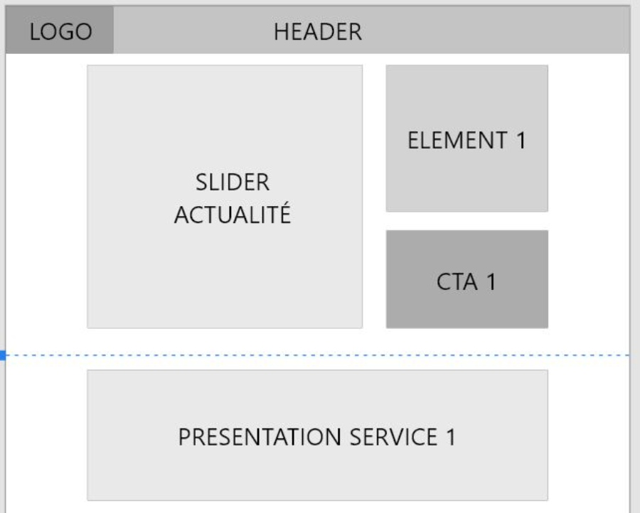
Le zoning
Maquettage
Cette représentation peut être faite à la main ou sur un logiciel.
Le zoning permet de schématiser très grossièrement votre projet.
Son fonctionnement est très simple, il s’agit de placer juste des blocs pour déterminer où seront nos contenus et nos fonctionnalités.
Cette étape permet de se mettre d’accord sur la structure
générale du projet avant la réalisation de wireframes.
Rappel: il s’agit de la représentation la plus basse du projet

Slide 8
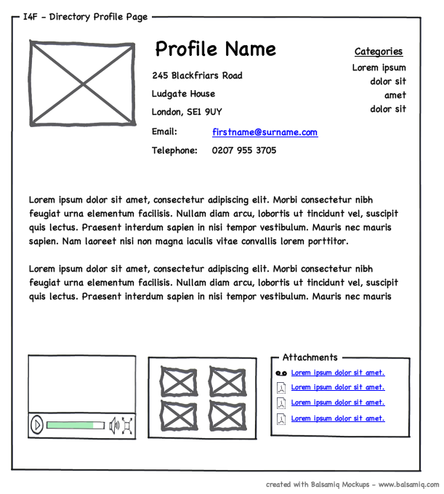
Les wireframes
Maquettage
Cette représentation peut être faite à la main ou sur un logiciel.
Les wireframes permettent d’afficher un squelette de notre projet, peu importe le type.
Celle-ci peut contenir:
le contenu à afficher
la hiérarchie de l’information
une description très simple des intéractions avec l’utilisateur
La création de wireframes est un processus itératif: vous testez 1, 2, 30 solutions jusqu’à ce que tous les éléments aient été ajoutés et validés par le PM après consultation avec le client.
Rappel: il s’agit d’une représentation basse fidélité du projet

Slide 9
Les maquettes
Maquettage
Cette représentation se base sur la précédente si elle existe.
Elle incorpore des détails avec une couche visuelle.
La maquette est statique, nous n’aurons qu’une succession d’écrans.
Rappel: il s’agit de la représentation la plus haute du projet mais sans interactivité

Slide 10
Le prototypage
Maquettage
Cette dernière se base sur la maquette.
Elle vient ajouter l'interactivité à notre maquette.
La maquette devient donc dynamique, nous aurons donc une simulation de l’expérience utilisateur.
Rappel: il s’agit de la représentation la plus haute du projet mais avec interactivité

Slide 11
Prise en main de Figma
Maquettage
Figma est un outil de design à l’interface collaborative gratuit.
Il permet facilement et rapidement de concevoir des prototypes et même d’apposer des commentaires.
Vous avez deux choix pour débuter:
Créer un fichier dans la draft (brouillon): ne permet pas l’édition pour les autres utilisateurs, ils ne pourront que consulter si vous décidez de partager votre projet
Créer une team et rendre votre projet accessible à celle-ci: vous pourrez alors ajoutez n’importe quel utilisateur à cette team afin de rendre l’édition ou la consultation possible

Slide 12
Prise en main de Figma
Maquettage
Il existe plusieurs éléments:
les sections: elles vous permettent
d’organiser votre vue
de créer des espaces dédiés
d’améliorer la visibilité ce qui est prêt pour le déploiement auprès des développeurs
les frames (ou cadres): il s’agit de conteneurs afin de créer votre maquette sur plusieurs types d’écrans (une frame pour chaque page)
les formes: c’est l’outil que vous allez utiliser le plus souvent
Pro tip:
pour dupliquer des éléments: restez appuyés sur ALT gauche + déplacer l’élément/les éléments à dupliquer
pour avoir une notion d’héritage dans le comportement d’un de vos objets, utilisez les components

Slide 13
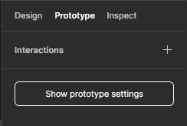
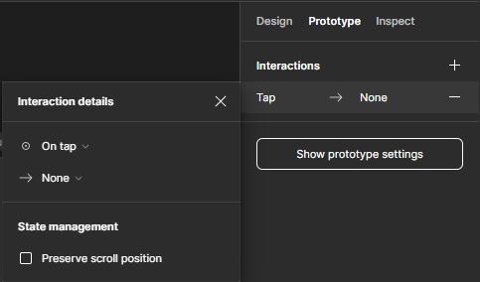
Prise en main de Figma
Maquettage
Pour rendre votre page interactive, il faut créer un flow avec un point de départ:
Sur le panneau de droite, dans l’onglet “Prototype”, vous pouvez ajouter une interaction

Slide 14
Prise en main de Figma
Maquettage
Création de components, les components vous permettent de créer un modèle qui pourra être répété autant de fois que désiré.
La modification de ce modèle modifiera en cascade tous ceux qui ont été créés à partir de lui.
NB: Pensez à bien renommer tout ce que vous ajoutez dans l’écran, cela vous aidera à mieux vous repérer.

Slide 15
Prise en main de Figma
Maquettage
L’emplacement des éléments dans la liste de gauche définit leur positionnement sur le plan de canevas.
Si un élément ne se place pas comme vous le désirez, vous pouvez le glisser depuis la fenêtre de gauche au dessus de l’élément désiré ou alors, vous pouvez faire un clique droit dessus et sélectionner “Bring to front” pour le mettre au premier plan et “Send to back” pour le mettre en arrière plan.
NB: il existe de nombreux raccourcis claviers que vous pouvez retrouver en face des intitulés, lorsque vous les manipulez beaucoup, c’est plus pratique de les utiliser, vous pouvez en retrouver la liste ici.

Slide 16
Liens utiles
Maquettage
https://defkey.com/fr/figma-raccourcis-clavier Raccourcis Figma
https://dribbble.com Inspiration visuelle
https://www.behance.net Inspiration visuelle
https://unsplash.com/fr Inpiration visuelle
https://undraw.co Bibliothèque de vecteurs

